Slide 1
氨基酸的组成、结构与性质
专题
6
生命活动的物质基础
江苏省苏州中学 王小莉

Slide 2
氨基酸的组成、结构与性质
共享资源
资料1：味精的化学成分是谷氨酸的一元钠盐。
资料2：
俗名 | 系统命名 | 水溶性 g·100mL⁻¹(25℃)
谷氨酸 | 2-氨基-1,5-戊二酸 | 0.86（微溶于水）
☆氨基：NH₃去掉一个H原子剩下的部分表示为-NH₂
资料3：在谷氨酸分子结构中，处在氨基α-位的羧基
酸性更强。

Slide 3




氨基酸的组成、结构与性质
探索结构
谷氨酸的分子结构简式：
“味精”可能的结构简式：
√
或

Slide 4
氨基酸的组成、结构与性质
实验：谷氨酸性质的探索
序号 | 操作步骤 | 实验现象
1 | 在两支试管中分别取约1mL饱和味精水溶液，滴加浓度为2 mol·L⁻¹的盐酸，充分振荡，仔细观察，记录现象。 | 析出晶体
2 | 向其中一支获得谷氨酸的试管中继续滴加浓度为2 mol·L⁻¹的盐酸，振荡，观察，记录现象。 | 晶体溶解
3 | 向另一支获得谷氨酸的试管中滴加浓度为2 mol·L⁻¹的NaOH溶液，振荡，观察，记录现象。 | 晶体溶解
实验反思

Slide 5
氨基酸的组成、结构与性质
书写有关反应的化学方程式：
谷氨酸和盐酸发生反应：_______________________________________________
谷氨酸和氢氧化钠发生反应：_______________________________________________
_______________________________________________

Slide 6
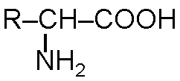
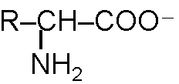
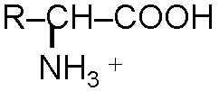
氨基酸的结构与性质
氨基酸的两性
一、氨基酸的两性
H⁺
H⁺
OH⁻
OH⁻
Notes:
当味精溶于水（或唾液）时，它会迅速电离为自由的钠离子和谷氨酸盐离子（PPT投影）。我们以这样的一种阴离子表示。加酸，羧酸根结合H⁺，生成相应的谷氨酸。我们从前面的资料中了解到，谷氨酸溶解度很小，结晶易析出。继续加酸，氨基则可以结合H⁺，生成相应的铵盐。铵盐溶解度较大，可获得澄清的溶液。如果向谷氨酸固体中加碱，羧基电离的H⁺则和碱发生酸碱中和反应，生成相应的羧酸盐。羧酸盐溶解度较大，同样可获得澄清的溶液。如果向谷氨酸的铵盐中加碱，应该也可以获得谷氨酸晶体。
我们把谷氨酸既可以跟酸反应，又可以跟碱反应的性质称为两性。

Slide 7


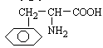
氨基酸的组成、结构与性质
常见的氨基酸
α
甘氨酸（α-氨基乙酸）
α
丙氨酸（α-氨基丙酸）
α
苯丙氨酸（α- 氨基 -β- 苯基丙酸 ）
α
谷氨酸（α- 氨基戊二酸）
Notes:
这类有机物系统命名通常以酸为母体，氨基作为取代基。和羧基相连的碳原子为α－碳原子。它们的系统命名比较繁琐，通常采用俗名。请同学们总结这些有机物结构的共同点？氨基酸是指含有氨基的羧酸。这些氨基酸结构上的共同特点是：含有羧基和氨基两种官能团；氨基和羧基连在同一个碳原子上（称为α-氨基酸）。天然蛋白质的水解产物都是α-氨基酸。

Slide 8
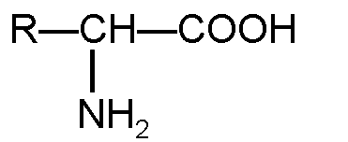
氨基酸的组成、结构与性质
氨基酸的定义和结构
氨基酸的定义和结构：
定义：羧酸分子里烃基上的氢原子被氨基取代后的生成物叫氨基酸。
α
α-氨基酸的结构通式：
★天然蛋白质的水解产物都是α-氨基酸

Slide 9
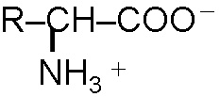
氨基酸的组成、结构与性质
氨基酸的两性
一、氨基酸的两性
H⁺
H⁺
OH⁻
OH⁻
OH⁻
H⁺
OH⁻
H⁺
(两性离子，称为内盐)

Slide 10
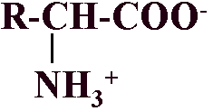
氨基酸的组成、结构与性质
【阅读材料】氨基酸由于分子中既有氨基，又有羧基，由于两种官能团在分子内的相互影响，使得氨基酸具有一些特殊的性质。氨基酸同一分子内的氨基和羧基，可以相互作用形成带有正、负电荷的两性离子（称为内盐）： 。氨基酸形成内盐的倾向性很强，甚至在晶体状态也是以内盐的形式存在，因此具有盐的性质。这也就决定了氨基酸易溶于水，难溶于有机溶剂，有较高的熔点。当溶液中的氨基酸主要以两性离子的形式存在时，氨基酸在水中的溶解度最小，可以形成晶体析出。不同的氨基酸出现这种情况的pH值各不相同。利用这一差异，可以通过控制溶液的pH值分离不同的氨基酸。

Slide 11
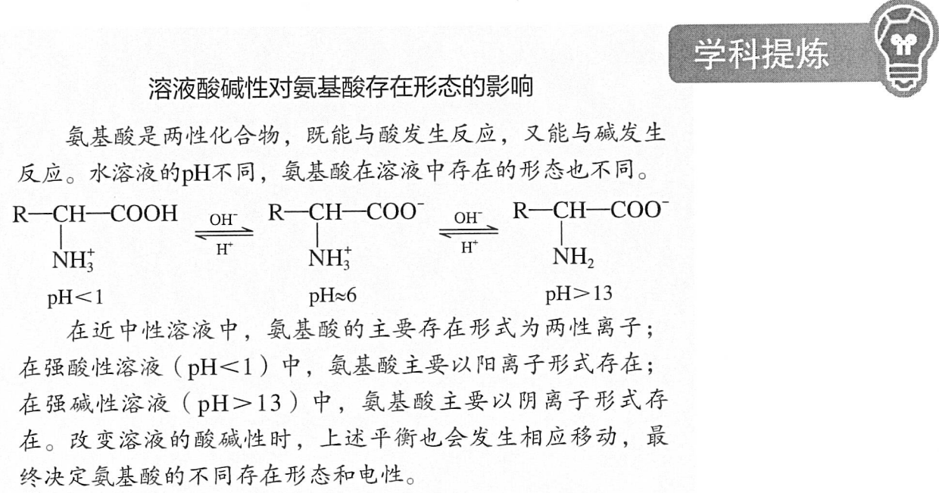
氨基酸的组成、结构与性质
课本p155

Slide 12
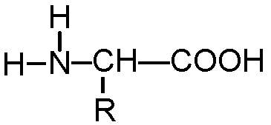
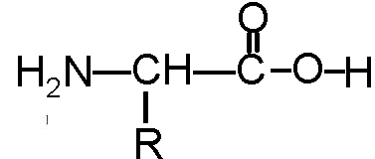
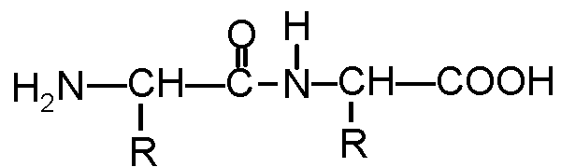
氨基酸的组成、结构与性质
氨基酸的缩合反应
二、氨基酸缩合成肽
′
-H₂O
氨基酸残基
二肽
N端
肽键
C端
Notes:
氨基和羧基可以发生像酯化反应那样的脱水反应，形成肽键（酰胺键）。组成肽的氨基酸单元已残缺不全称为氨基酸残基。含有2个氨基酸残基的为二肽，其中有一个肽键；三肽则含三个氨基酸残基，有两个肽键；多个氨基酸残基组成的肽叫多肽。通常把有氨基的一端叫N端，写在左边；有羧基的一端叫C端，写在右边。

Slide 13
氨基酸的组成、结构与性质
氨基酸的缩合反应
甘氨酸( )和丙氨酸( )
的混合物在一定条件下可发生反应生成链状二肽，
试判断所获得二肽的种数，并写出生成二肽的分
子结构简式。

Slide 14
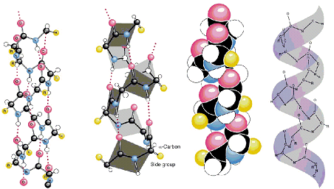
氨基酸的组成、结构与性质
种类繁多的多肽
10种氨基酸形成的十肽理论上将超过10¹⁰种
20种氨基酸形成的十肽理论上将超过10¹³种
多肽中包含4-50个氨基酸残基
蛋白质中包含50个以上的氨基酸残基
Notes:
氨基酸在结合成肽时，能够形成的异构体的种类十分繁多。随着形成肽键的氨基酸的种类以及肽链长度的增加，理论上形成肽的种类将大幅度增加。例如，10种氨基酸形成的十肽理论上将超过10¹⁰种，20种氨基酸形成的十肽理论上将超过10¹³种。一般认为，多肽中包含4-50个氨基酸残基，蛋白质中包含50个以上的氨基酸残基。

Slide 15
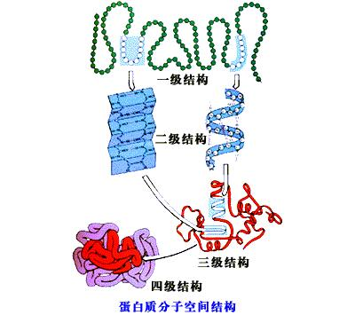
氨基酸的结构与性质
复杂多样的蛋白质
蛋白质测序，主要指的是蛋白质的一
级结构的测定。
蛋白质的一级结构指氨基酸残基在蛋
白质肽链中的排列顺序。
多肽链的氨基酸顺序，它是蛋白质生物功能的基础。
Notes:
人体内蛋白质的种类很多，性质、功能各异，但都是由二十多种氨基酸按不同比例和连接方式组合而成的，整个生物界约有10¹⁰～10¹²种蛋白质，结构十分复杂，目前为人们所认识的还非常少。蛋白质测序是蛋白质化学研究的基础，所谓蛋白质测序，主要指的是蛋白质的一级结构的测定。蛋白质的一级结构指氨基酸残基在蛋白质肽链中的排列顺序。多肽链的氨基酸顺序，是蛋白质生物功能的基础。

Slide 16
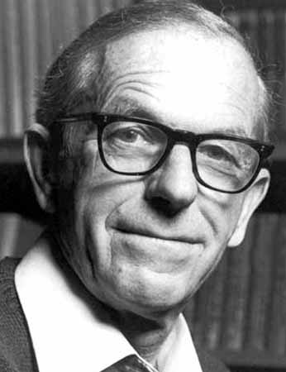
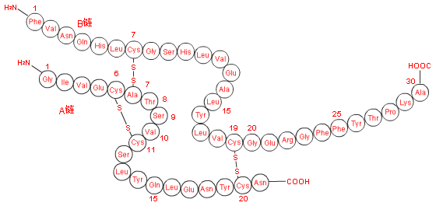
氨基酸的结构与性质
复杂多样的蛋白质
英国科学家桑格于1953年测定出
牛胰岛素的一级结构，并因此获
得1958年诺贝尔化学奖。
Notes:
英国科学家桑格于1953年测定出牛胰岛素的一级结构，并因此获得1958年诺贝尔化学奖。蛋白质一级结构中氨基酸的排序决定着人和动物的生老病死。一级结构的测定对于揭秘人类健康和预防遗传疾病有着重大意义。在测序工作中，需要将蛋白质中肽链断裂，生成自由的氨基酸。生成的氨基酸需要检验，茚三酮溶液可以帮助我们检验氨基酸。

Slide 17
氨基酸的结构与性质
氨基酸的显色反应
【演示实验】
在两支试管中分别取1mL的茚三酮溶液，分别加入
甘氨酸和色氨酸溶液，将试管放入热水浴中，观察
现象。

Slide 18
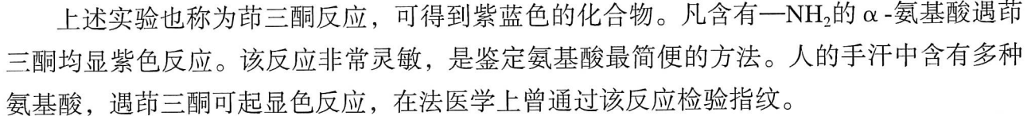
氨基酸的结构与性质
氨基酸的显色反应
三、氨基酸的显色反应
氨基酸溶液中加入茚三酮溶液，显蓝紫色。
说明：
1、大部分氨基酸遇到茚三酮溶液显蓝紫色，例如脯氨酸就显特殊的黄色。
2、利用茚三酮溶液只能检验是否存在氨基酸，而对氨基酸的种类无法区别。

Slide 19

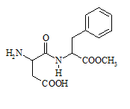
氨基酸的结构与性质
拓展提升
20世纪80年代初期，食品饮料工业引进了一种新的甜味剂一
天冬氨酰苯丙氨酸甲酯，通常称为“阿巴斯甜”。 阿巴斯甜的
甜度是蔗糖的200倍左右，且不能提供任何热量。因此， 美国
食品药物管理局认为它是蔗糖的安全替代品并在食品生产中广
泛推广使用。
以苯丙氨酸（ ）、天冬氨酸（ ）
和甲醇为原料合成阿巴斯甜（ ），请写出有关反
应的化学方程式。
Notes:
今天我们主要学习了氨基酸的结构和性质，通过味精我们获得了谷氨酸，并认识了氨基酸的两性、成肽反应和显色反应。生活中处处有化学，我们要用学习过的化学知识解释、解决我们的身边事！比如很多人习惯随身携带的口香糖中就有甜味剂阿巴斯甜，它是许多低热量饮料、果汁、糖果的主要成分，特别是儿童食用的一些甜品中大多含有这种人造的糖替代品。请同学们用自己的化学知识，以苯丙氨酸、天冬氨酸和甲醇为原料合成阿巴斯甜。

Slide 20

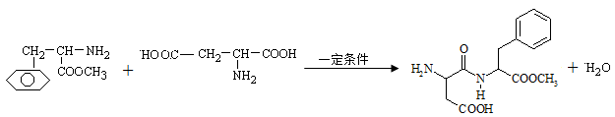
氨基酸的结构与性质
拓展提升

Slide 21
Thank You !

